Slide 1





Chuyên đề 1:
Dòng điện xoay chiều
1. CÁC ĐẶC TRƯNG CỦA DÒNG ĐIỆN XOAY CHIỀU

Slide 2

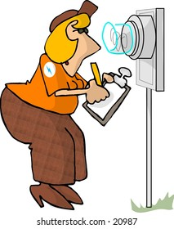



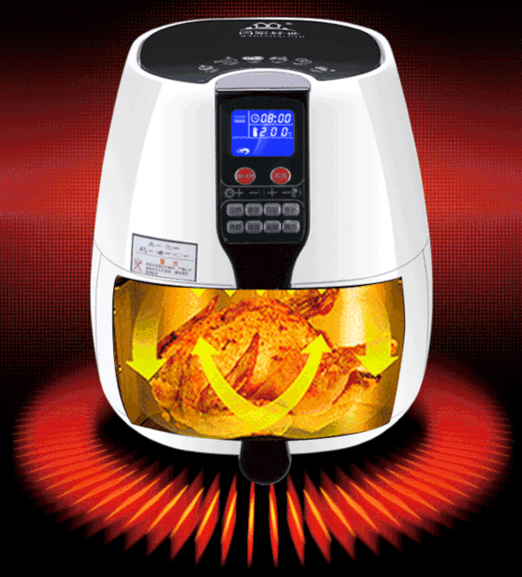
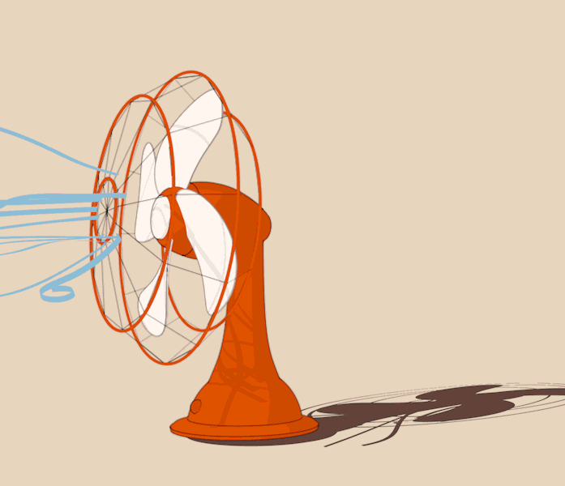
Notes:
Hằng tháng, mỗi gia đình sử dụng điện đều phải trả tiền theo số đếm của điện kế - công tơ điện
Số đếm này cho biết đại lượng nào của dòng điện
Em có thế tính được số tiền điện hằng tháng phải trả của mỗi vật dụng điện trong gia đình, như máy lạnh, tủ lạnh, quạt điện
Từ đó biết được tiền điện phải trả cho vật dụng điện nào là lớn nhất
Để trả lời câu hỏi trên, chúng ta cùng tìm hiểu về điện năng – Công của dòng điện

Slide 3



ĐẶT VẤN ĐỀ
Các thiết bị điện trong gia đình đều sử dụng dòng điện xoay chiều.
Ngoài cách mô tả CĐDĐ và điện áp xoay chiều bằng các công thức đại số, còn cách nào mô tả trực quan hơn không?

Slide 4



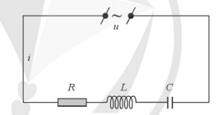
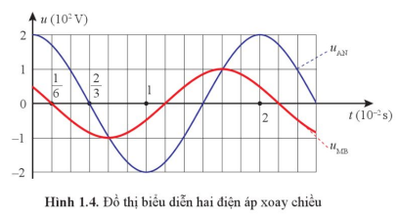
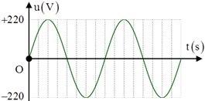

NỘI DUNG BÀI HỌC
III. Khảo sát đoạn mạch xoay chiều RLC mắc nối tiếp
I. Mô tả cường độ dòng điện và điện áp xoay chiều bằng đồ thị
II. Cường độ hiệu dụng và điện áp hiệu dụng

Slide 5

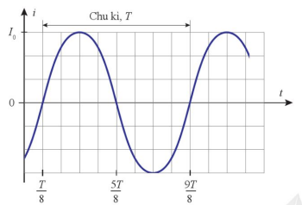

I. MÔ TẢ CƯỜNG ĐỘ DÒNG ĐIỆN VÀ ĐIỆN ÁP XOAY CHIỀU BẰNG ĐỒ THỊ
1. Biểu diễn cường độ dòng điện xoay chiều bằng đồ thị
Dòng điện xoay chiều có cường độ biến đổi điều hòa theo thời gian.
Trong nửa chu kì, cường độ dòng điện mang giá trị dương, nửa chu kì còn lại cường độ dòng điện mang giá trị âm

Slide 6
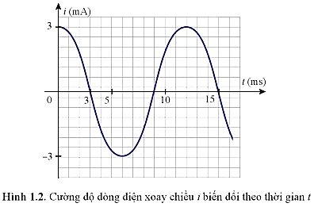

1. Biểu diễn cường độ dòng điện xoay chiều bằng đồ thị
- Ở nửa đầu chu kì, cường độ dòng điện có giá trị dương nên dòng điện chạy trong mạch theo 1 chiều nào đó, độ lớn của i tăng từ 0 đến giá trị lớn nhất $I_{o}$ rồi giảm về 0 tại thời điểm $t_{2}.$
- Ở nửa sau chu kì, cường độ dòng điện có giá trị âm nên dòng điện chạy trong mạch đổi chiều, độ lớn tăng từ 0 đến giá trị lớn nhất $I_{o}$ rồi giảm về 0$.$ Quá trình lặp lại ở các chu kì tiếp theo.

Slide 7
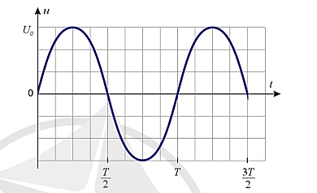
I. MÔ TẢ CƯỜNG ĐỘ DÒNG ĐIỆN VÀ ĐIỆN ÁP XOAY CHIỀU BẰNG ĐỒ THỊ
2. Biểu diễn điện áp xoay chiều bằng đồ thị
Tương tự cường độ dòng điện xoay chiều, ta cũng có thể biểu diễn điện áp xoay chiều giữa 2 đầu 1 đoạn mạch bằng đồ thị.

Slide 8






PHIẾU HỌC TẬP SỐ 1
- Nghiên cứu SGK thảo luận nhóm và trả lời câu hỏi phiếu học tập số 1
- Thời gian thảo luận là 5 phút
1. Cường độ dòng điện và điện áp xoay chiều được biểu diễn bằng đồ thị như thế nào?
2. Một dòng điện xoay chiều có cường độ được mô tả bằng:
i = 5cos(100πt - 𝜋/4) A với t được đo bằng s
Tìm cường độ dòng điện cực đại Io, tần số góc 𝜔 và chu kì T của dòng điện này,
Vẽ phác đồ thị mô tả cường đồ dòng điện I theo thời gian t.

Slide 9
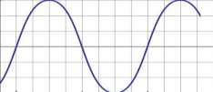
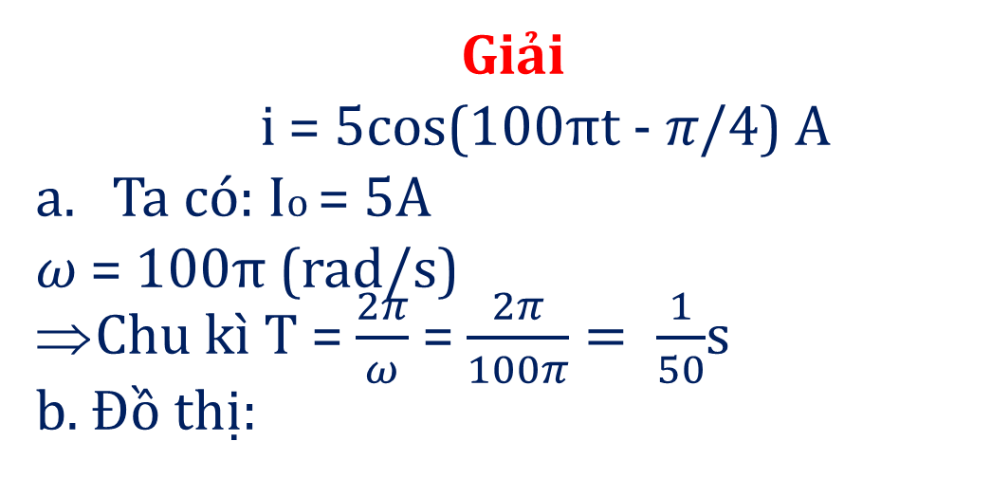
PHIẾU HỌC TẬP SỐ 1
1. Cường độ dòng điện và điện áp xoay chiều được biểu diễn bằng đồ thị hình sin
2. Tóm tắt:
i = 5cos(100πt - 𝜋/4) A
a. Io, 𝜔 và T =?
b. Vẽ đồ thị mô tả cường đồ dòng điện I theo thời gian t.
Giải
i = 5cos(100πt - 𝜋/4) A
Ta có: Io = 5A
𝜔 = 100π (rad/s)
Chu kì T = $\frac{2π}{ω}$ = $\frac{2π}{100π}= \frac{1}{50}$s
b. Đồ thị:

Slide 10

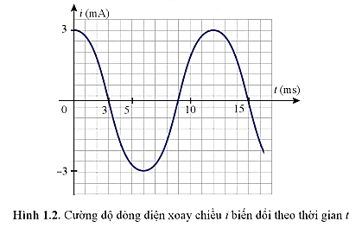
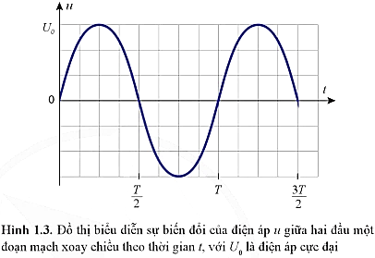
THẢO LUẬN CẶP ĐÔI
Nhiệm vụ
1. Dựa vào đồ thị hình 1.2, hãy xác định:
a. Chu kì T và tần số f của dòng điện i
b. Công thức mô tả cường độ dòng điện i theo thời gian t.
2. Ở hình 1.3, điện áp giữa 2 đầu đoạn mạch đổi dấu tại các thời điểm nào?

Slide 11
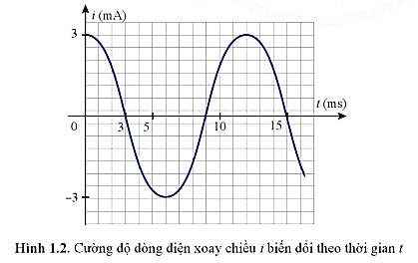
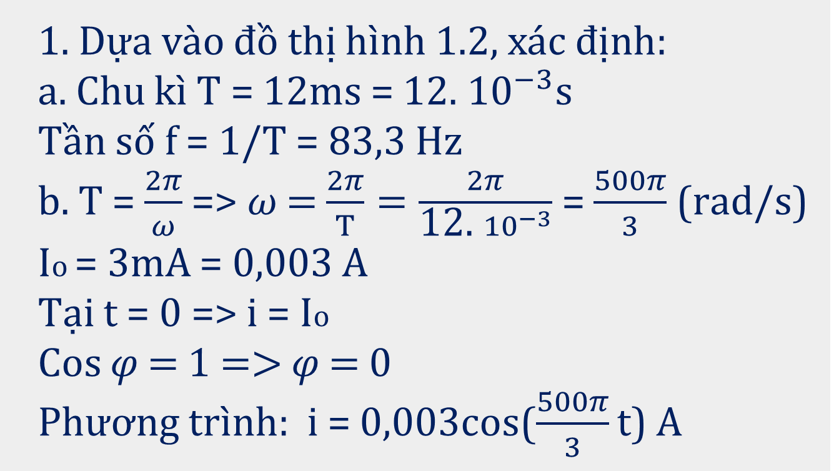
THẢO LUẬN CẶP ĐÔI
1. Dựa vào đồ thị hình 1.2, xác định:
a. Chu kì T = 12ms = 12. ${10}^{−3}s$
Tần số f = 1/T = 83,3 Hz
b. T = $\frac{2π}{ω}$ => 𝜔 = $\frac{2π}{T}=\frac{2π}{\text{12. }{10}^{−3}}$ = $\frac{500π}{3}$ (rad/s)
Io = 3mA = 0,003 A
Tại t = 0 => i = Io
Cos 𝜑 = 1 => 𝜑 = 0
Phương trình: i = 0,003cos($\frac{500π}{3}$ t) A

Slide 12
THẢO LUẬN CẶP ĐÔI
2. Tại t = 0 => u = 0
Điện áp giữa 2 đầu đoạn mạch đổi dấu tại các thời điểm t = T/2; t = T; t = 3T/2

Slide 13


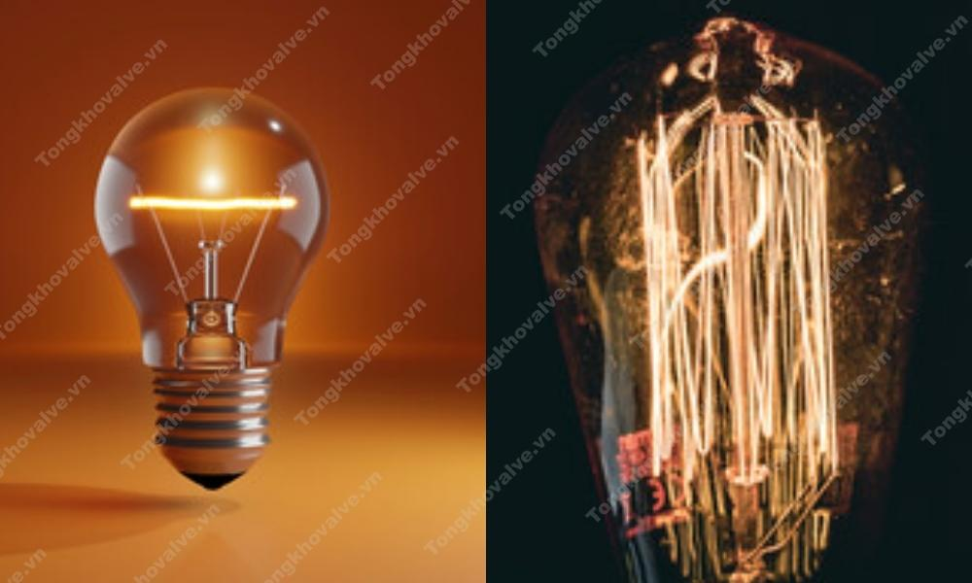
II. CƯỜNG ĐỘ HIỆU DỤNG VÀ ĐIỆN ÁP HIỆU DỤNG
- Dòng điện xoay chiều cũng có tác dụng nhiệt như dòng điện một chiều.
- Khi cho dòng điện xoay chiều chạy qua 1 đoạn dây dẫn có điện trở R thì đoạn dây dẫn đó nóng lên. Nhiệt lượng làm đoạn dây dẫn nóng lên bằng năng lượng điện tiêu thụ ở R

Slide 14
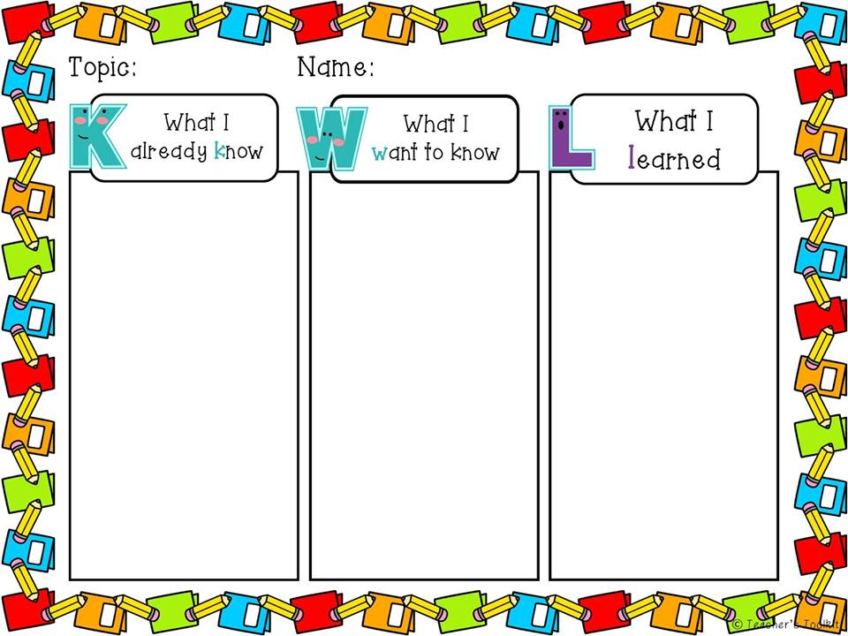
HOẠT ĐỘNG CÁ NHÂN
Nhiệm vụ
Ghi chép những kiến thức các em đã biết về công suất tỏa nhiệt trên dây dẫn, cường độ dòng điện hiệu dụng, các giá trị hiệu dụng của dòng điện xoay chiều vào mục K, ghi chép những điều các em muốn biết thêm xoay quanh nội dung trên vào cột W của bảng KWL. Trong quá trình học, sẽ điền nốt vào cột L để cuối bài học, nộp lại cho GV.

Slide 15





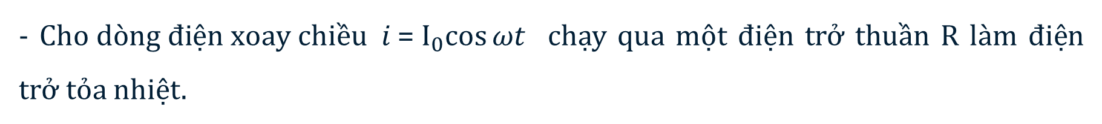
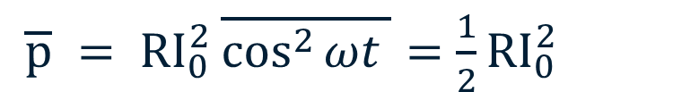
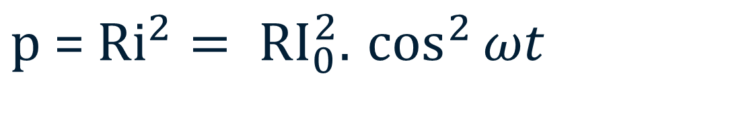
II. Cường độ hiệu dụng và điện áp hiệu dụng
1. Công suất tỏa nhiệt trung bình trên điện trở R
- C$ho dòng điện xoay chiều i\text{ = }{\text{I}}_{0}cos⁡ωt$ chạy qua một điện trở thuần R làm điện trở tỏa nhiệt.
- Công suất tỏa nhiệt tức thời trên R:
$\text{p}\text{ = }\text{R}{\text{i}}^{2}= \text{R}{\text{I}}_{0}^{2}.$ $\cos^{2}{⁡ωt}$
$\overline{p} = RI_{0}^{2}$ $\overline{\cos^{2}{⁡ωt} }=\frac{1}{2}RI_{0}^{2}$
- Giả sử trung bình của p trong một chu kì là:
- Công suất cực đại của dòng điện xoay chiều qua điện trở trong 1 chu kì là:
$${\text{P}}_{max}\text{=} R{\text{I}}_{0}^{2}$$
Kết luận: Công suất tỏa nhiệt trung bình trên điện trở bằng ½ công suất cực đại của dòng điện xoay chiều chạy qua điện trở đó

Slide 16
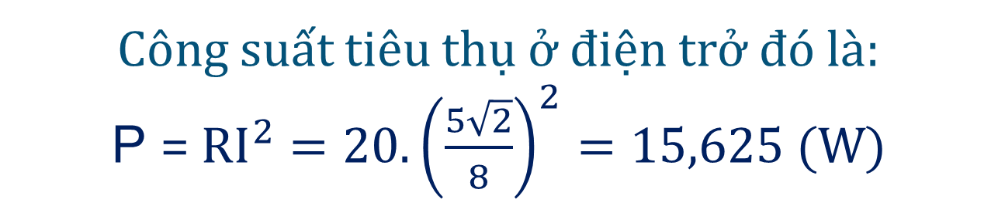
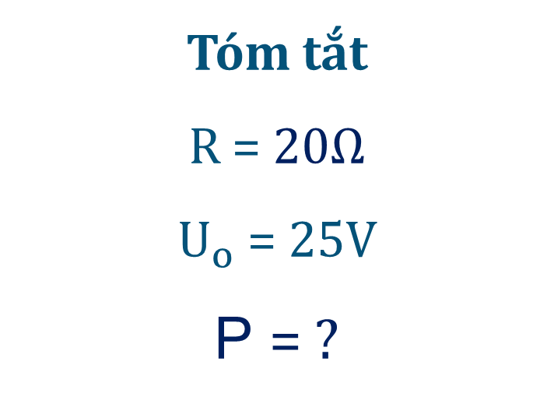
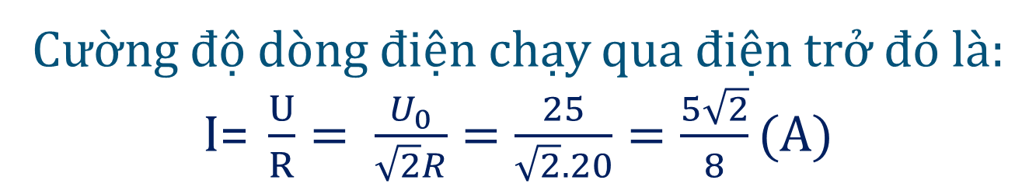
Bài tập: Đặt vào 2 đầu điện trở có giá trị 20Ω một điện áp xoay chiều có giá trị cực đại 25V. Tính công suất tiêu thụ trung bình ở điện trở này.
GIẢI
Tóm tắt
R = 20Ω
$U_{o}$= 25V
P = ?
Cường độ dòng điện chạy qua điện trở đó là:
I$\text{=} \frac{U}{R}= \frac{U_{0}}{\sqrt{2}R}=\frac{25}{\sqrt{2}.20}=\frac{5\sqrt{2}}{8}(A)$
Công suất tiêu thụ ở điện trở đó là:
P $\text{=} RI^{2}=20. {\left(\frac{5\sqrt{2}}{8}\right)}^{2}=15,625 (W)$

Slide 17


II. Cường độ hiệu dụng và điện áp hiệu dụng
2. Các giá trị hiệu dụng
03
Cường độ hiệu dụng của dòng điện xoay chiều là gì?
Cường độ hiệu dụng của dòng điện xoay chiều là đại lượng có giá trị bằng cường độ của một dòng điện không đổi I khi chúng lần lượt đi qua cùng một điện trở R thì công suất tiêu thụ ở R bằng nhau.

Slide 18


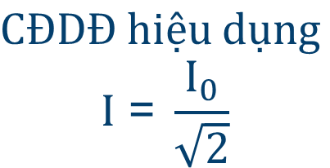


II. Cường độ hiệu dụng và điện áp hiệu dụng
2. Các giá trị hiệu dụng
01
02
03
$$CĐDĐ hiệu dụng$$
$$I\text{ = }\frac{I_{0}}{\sqrt{2}}$$
$$Điện áp hiệu dụng$$
$$U \text{= }\frac{U_{0}}{\sqrt{2}}$$
$$Công suất tỏa nhiệt$$
P $\text{=} RI^{2}$
Giá trị cực đại
Giá trị hiệu dụng =
$$\sqrt{2}$$

Slide 19



PHIẾU HỌC TẬP SỐ 2
THẢO LUẬN NHÓM
Mạng điện xoay chiều ở VN có điện áp hiệu dụng là 220V. Hãy tìm giá trị điện áp cực đại.
Hãy viết công thức điện áp $u_{AN}$ và $u_{MB}$ được biểu diễn ở hình 1.4 (SGK – 10)
Làm việc nhóm

Slide 20
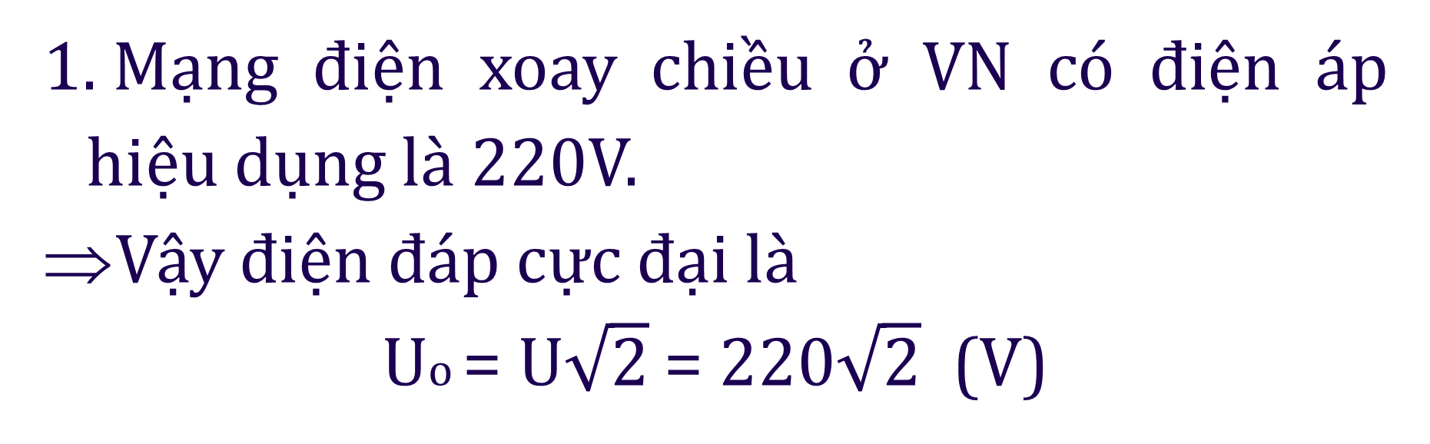
PHIẾU HỌC TẬP SỐ 2
Mạng điện xoay chiều ở VN có điện áp hiệu dụng là 220V.
Vậy điện đáp cực đại là
Uo = U$\sqrt{2}$ = 220$\sqrt{2}$ (V)

Slide 21
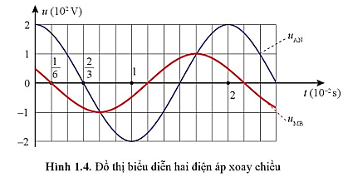
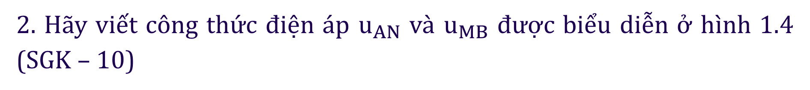
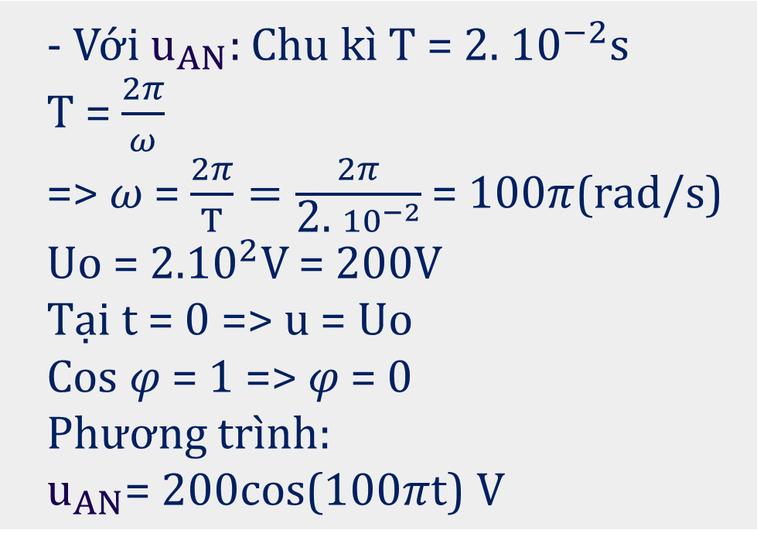
PHIẾU HỌC TẬP SỐ 2
2. Hãy viết công thức điện áp $u_{AN}$ và $u_{MB}$ được biểu diễn ở hình 1.4 (SGK – 10)
- Với $u_{AN}:$ Chu kì T = 2. ${10}^{−2}s$
T = $\frac{2π}{ω}$
=> 𝜔 = $\frac{2π}{T}=\frac{2π}{\text{2. }{10}^{−2}}$ = $100π$(rad/s)
Uo = 2.${10}^{2}V$ = 200V
Tại t = 0 => u = Uo
Cos 𝜑 = 1 => 𝜑 = 0
Phương trình:
$u_{AN}$= 200cos($100π$t) V

Slide 22
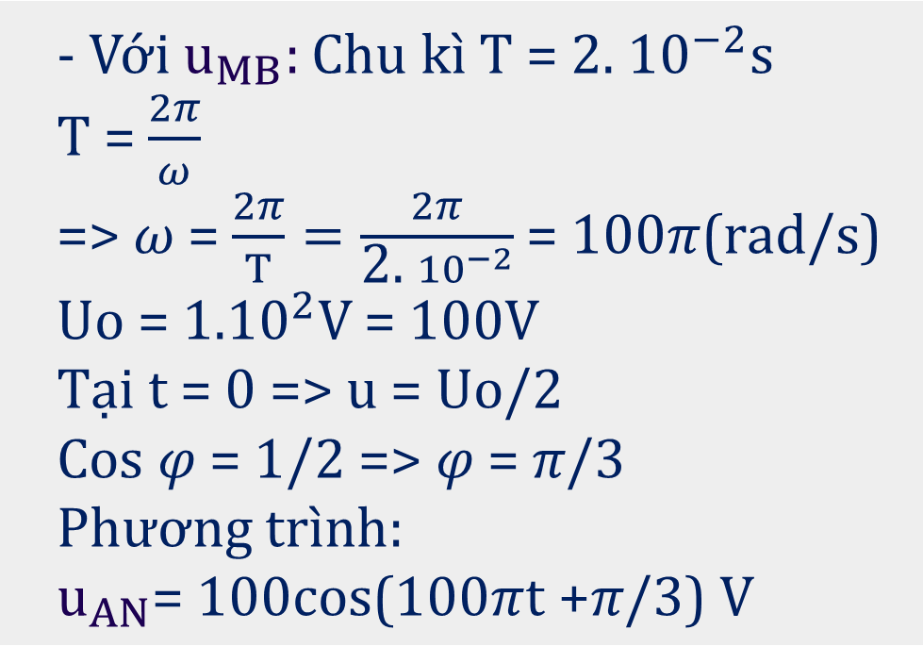
PHIẾU HỌC TẬP SỐ 2
2. Hãy viết công thức điện áp $u_{AN}$ và $u_{MB}$ được biểu diễn ở hình 1.4 (SGK – 10)
- Với $u_{MB}:$ Chu kì T = 2. ${10}^{−2}s$
T = $\frac{2π}{ω}$
=> 𝜔 = $\frac{2π}{T}=\frac{2π}{\text{2. }{10}^{−2}}$ = $100π$(rad/s)
Uo = 1.${10}^{2}V$ = 100V
Tại t = 0 => u = Uo/2
Cos 𝜑 = 1/2 => 𝜑 = 𝜋/3
Phương trình:
$u_{AN}$= 100cos($100π$t +𝜋/3) V

Slide 23
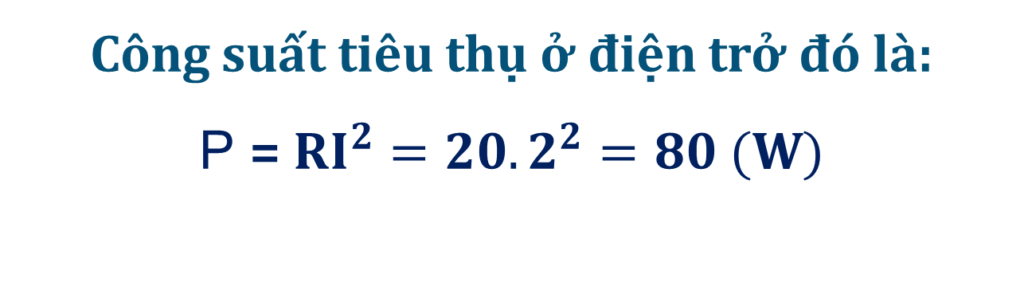
Bài tập: Cường độ dòng điện cực đại chạy qua điện trở R là 2A. Biết R = 20Ω, hãy tính công suất tiêu thụ ở điện trở đó.
GIẢI
Tóm tắt
I = 2A
R = 20Ω
P = ?
Công suất tiêu thụ ở điện trở đó là:
P $\text{=} RI^{2}=20. 2^{2}=80 (W)$

Slide 24
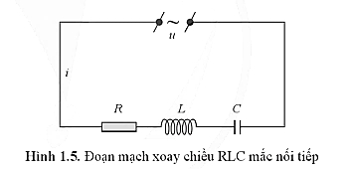
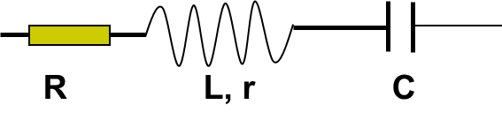
III. KHẢO SÁT ĐOẠN MẠCH XOAY CHIỀU RLC MẮC NỐI TIẾP

Slide 25



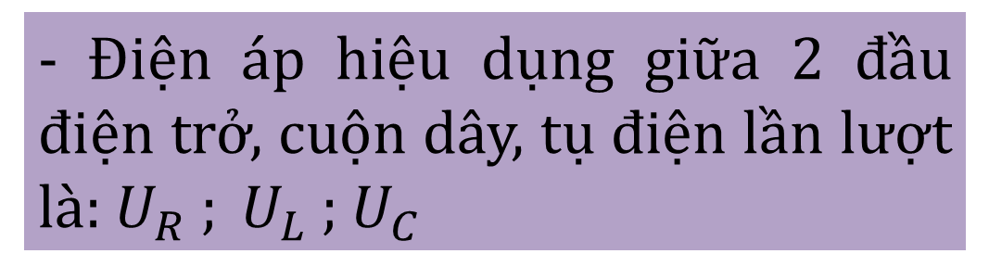
III. KHẢO SÁT ĐOẠN MẠCH XOAY CHIỀU RLC MẮC NỐI TIẾP
- Khi đặt vào 2 đầu đoạn mạch 1 điện áp xoay chiều, trong mạch xuất hiện 1 dòng điện xoay chiều.
Đoạn mạch xoay chiều RLC mắc nối tiếp
01
- Cường độ hiệu dụng của dòng điện chạy qua điện trở R, cuộn dây L và tụ điện C có cùng giá trị I.
- Điện áp hiệu dụng giữa 2 đầu điện trở, cuộn dây, tụ điện lần lượt là: $U_{R} ; U_{L}$; $U_{C}$

Slide 26
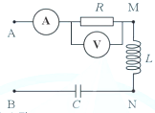

Thí nghiệm khảo sát đoạn mạch xoay chiều RLC mắc nối tiếp
02
Mục đích: Khảo sát được đoạn mạch điện xoay chiều RLC mắc nối tiếp bằng dụng cụ thực hành và rút ra mối liên hệ giữa U và I.
03

Slide 27
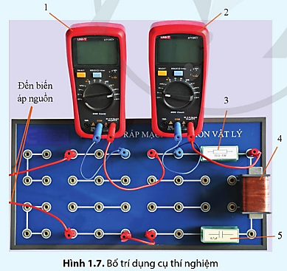
Dụng cụ:
Đồng hồ đo điện đa năng 1
Đồng hồ đo điện đa năng 2
Điện trở
Cuộn dây đồng có lõi thép
Tụ điện
Bảng lắp mạch điện và dây dẫn điện
Biến áp nguồn
Bộ dây nối

Slide 28
THẢO LUẬN NHÓM
2. Dựa trên các dụng cụ ở trường của mình, hãy thiết kế phương án thí nghiệm đo tần số, cường độ dòng điện hiệu dụng và điện áp hiệu dụng trong 1 đoạn mạch điện xoay chiều mắc nối tiếp như hình 1.6
Làm thế nào để đo được tần số, cường độ dòng điện hiệu dụng và điện áp hiệu dụng của đoạn mạch điện xoay chiều bằng đồng hồ đo điện đa năng.

Slide 29
THẢO LUẬN NHÓM
Cách đo tần số, cường độ dòng điện và điện áp bằng đồng hồ đo điện vạn năng:
Vặn núm xoay của đồng hồ đo điện đa năng sang thang đo của giá trị cần đo
Đặt hai que đo của đồng hồ vào hai điểm cần đo.
Kết quả đo sẽ hiện trên mà hình của đồng hồ.
2. Học sinh thực hiện thí nghiệm theo hướng dẫn trong sách.

Slide 30

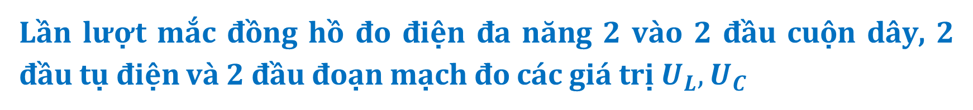
Tiến hành thí nghiệm
01
Lắp mạch điện như sơ đồ
Bật biến áp nguồn, vặn núm xoay của đồng hồ đo điện đa năng 2 sang thang đo điện áp xoay chiều. Ghi kết quả vào bảng 1.1
02
Lần lượt mắc đồng hồ đo điện đa năng 2 vào 2 đầu cuộn dây, 2 đầu tụ điện và 2 đầu đoạn mạch đo các giá trị $U_{L},U_{C}$
03
Vặn núm xoay của đồng hồ đo điện đa năng 2 sang thang đo tần số, đặt 2 que đo của đồng hồ này vào 2 đầu đoạn mạch. Ghi kết quả vào bảng 2.2
04
Mắc đồng hồ đo năng 2 vào đoạn mạch RLC mắc nối tiếp. Đọc và ghi giá trị $U_{AB},I_{AB}$ vào bảng 1.2
05

Slide 31

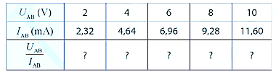
Kết quả thí nghiệm
a. Đo tần số, cường độ dòng điện và điện áp
b. Mối liên hệ giữa I và U

Slide 32

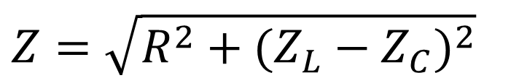

ĐỊNH LUẬT OHM CHO ĐOẠN MẠCH RLC MẮC NỐI TIẾP
40
$$I_{AB}=\frac{U_{AB}}{Z}$$
30
20
Z: Tổng trở
$$Z=\sqrt{R^{2}+(Z_{L}−Z_{C})^{2}}$$

Slide 33

Trò chơi:
HÁI TÁO
Cả lớp chia thành 2 đội chơi: đội xanh và đội đỏ.
Mỗi đội chọn 1 quả táo và có nhiệm vụ trả lời câu hỏi của quả táo đó. Nếu trả lời được sẽ được tính một quả táo.
Nếu đội đó không trả lời được câu hỏi thì quyền trả lời thuộc về đội còn lại. Nếu đội còn lại trả lời đúng sẽ được tính một quả táo.
Kết quả đội nào nhiều táo hơn sẽ thắng.

Slide 34





HẾT GIỜ
3
2
4
2
4
1
3
1

Slide 35


Điện áp giữa hai đầu của một cuộn cảm thuần là:
u = 50√𝟐 𝒄𝒐𝒔𝟏𝟎𝟎𝝅𝒕. Biết cường độ hiệu dụng trong mạch là 5A. Tổng trở của mạch là bao nhiêu?
$Z = 100$ Ω
𝐙 = 𝟏𝟎𝟎 Ω
$Z = 10$ Ω
𝐙 = 𝟏𝟎 Ω
$Z = 250$ Ω
𝐙 = 25𝟎 Ω
$Z = 100\sqrt{2}$ Ω
𝐙 = 𝟏𝟎𝟎√2 Ω

Slide 36


Đâu là công thức đúng khi xác định công suất tỏa nhiệt trên điện trở R của dòng điện không đổi có cường độ I?
$$\text{P} \text{=} R+I^{2}$$
$$\text{P} \text{=} R/I^{2}$$
$$\text{P} \text{=} RI^{2}$$
$$\text{P} \text{=} RI$$

Slide 37
Đồ thị biểu diễn sự biến đổi của điện áp u giữa 2 đầu một đoạn mạch xoay chiều theo thời gian t có dạng đường gì?
Đường thẳng
Đường paradol
Đường hình sin
Đường hình tròn

Slide 38

Bạn nhận được một quả táo

Slide 39

Đặt điện áp u = U$\sqrt{2}$cosωt (V) vào hai đầu một đoạn mạch xoay chiều RLC thì cường độ hiệu dụng trong mạch là
I = U/Z
I = U$\sqrt{2} /Z$
I = U√𝟐 /𝒁
I = U$\sqrt{2}.Z$
I = U√𝟐.𝐙
I = U.Z

Slide 40
Bạn nhận được một quả táo

Slide 41
Đâu là phát biểu đúng về mối quan hệ giữa công suất trung bình và công suất cực đại trên điện trở R?
Công suất trung bình bằng một nửa công suất cực đại
Công suất trung bình bằng công suất cực đại
Công suất trung bình bằng một phần tư công suất cực đại
Công suất trung bình bằng hai lần công suất cực đại

Slide 42
Công suất tiêu thụ ở điện trở là bao nhiêu biết
R = 30Ω và cường độ dòng điện qua điện trở là 1A?
$\text{P} \text{=}$ 30W
"P =" 30W
$\text{P} \text{=}$300W
"P =" 300W
$\text{P} \text{=}$3000W
"P =" 3000W
$\text{P} \text{=}$3W
"P =" 3W

Slide 43


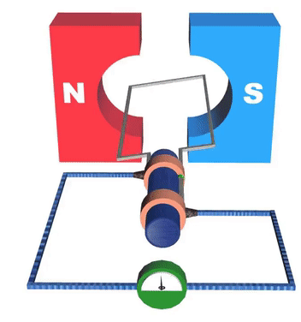
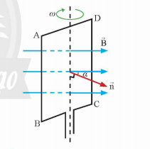
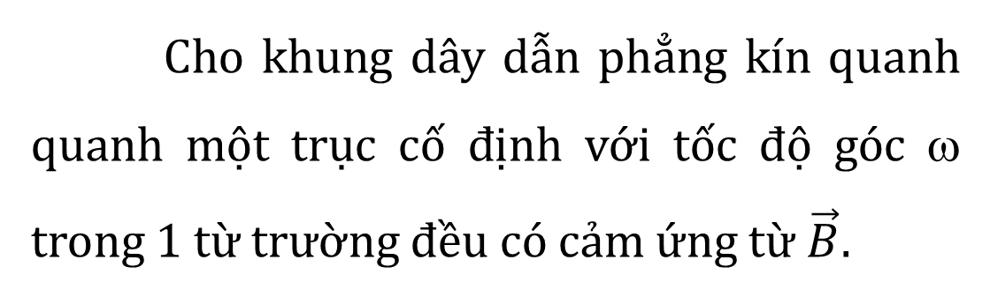
EM CÓ BIẾT?
Người ta tạo ra dòng điện xoay chiều bằng cách nào?
Cho khung dây dẫn phẳng kín quanh quanh một trục cố định với tốc độ góc ω trong 1 từ trường đều có cảm ứng từ $\vec{B}.$
=> Từ thông qua khung dây biến thiên, làm xuất hiện suất điện động cảm ứng.

Slide 44
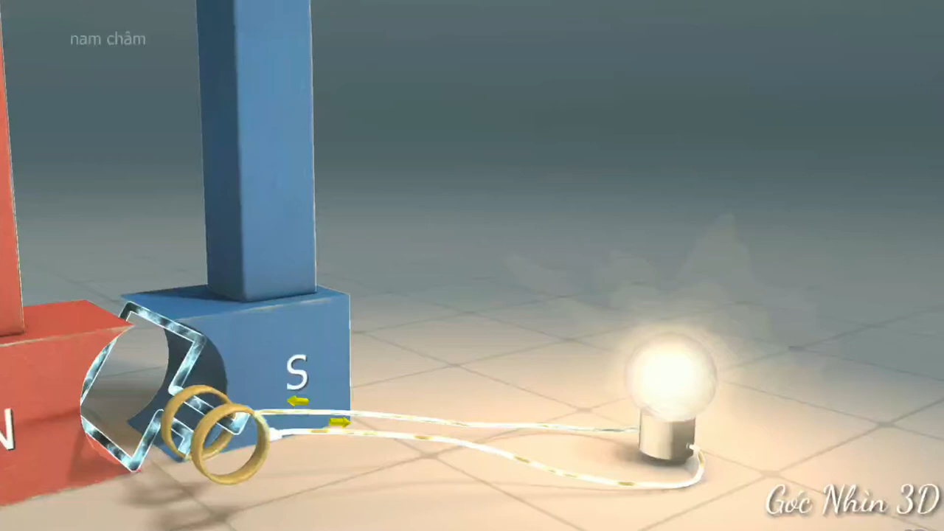

Slide 45
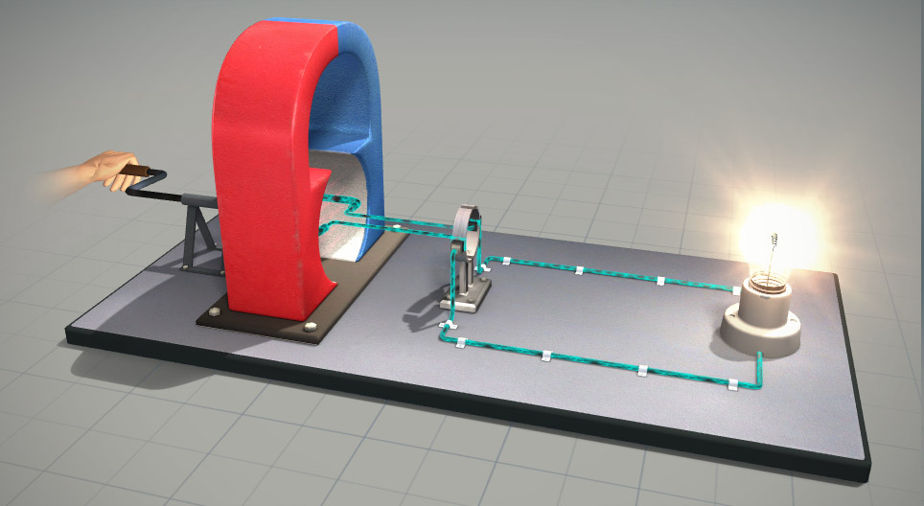
Nguyên lí tạo ra dòng điện xoay chiều
Khi từ thông qua một cuộn (hoặc vòng) dây kín biến thiên thì trong cuộn dây xuất hiện dòng điện biến thiên điều hoà.

Slide 46


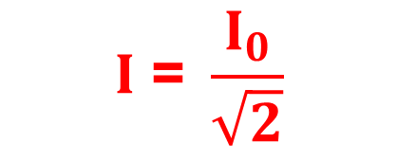

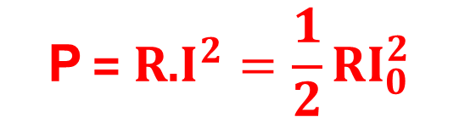

GHI NHỚ
GHI NHỚ
Công suất tỏa nhiệt TB
Mối liên hệ giữa giá trị hiệu dụng và giá trị cực đại
$$\text{P} \text{= }\text{R}\text{.}I^{2}=\frac{1}{2}R{\text{I}}_{0}^{2}$$
Các đặc trưng của DĐXC
  $$I\text{ = }\frac{I_{0}}{\sqrt{2}}$$
  $$U \text{= }\frac{U_{0}}{\sqrt{2}}$$
CĐDĐ hiệu dụng trong đoạn mạch điện XC có R, L, C mắc nối tiếp
Công suất TB bằng một nửa công suất cực đại
  $$I\text{ = }\frac{U}{Z}$$

Slide 47



NHIỆM VỤ VỀ NHÀ
Học bài và tìm hiểu về các thang đo điện áp hiệu dụng, CĐDĐ hiệu dụng và tần số DĐXC của đồng hồ đo điện đa năng.
Tìm hiểu trước nội dung bài sau “Máy biến áp và chỉnh lưu dòng điện xoay chiều?

Slide 48
THANK YOU

